Slide 2
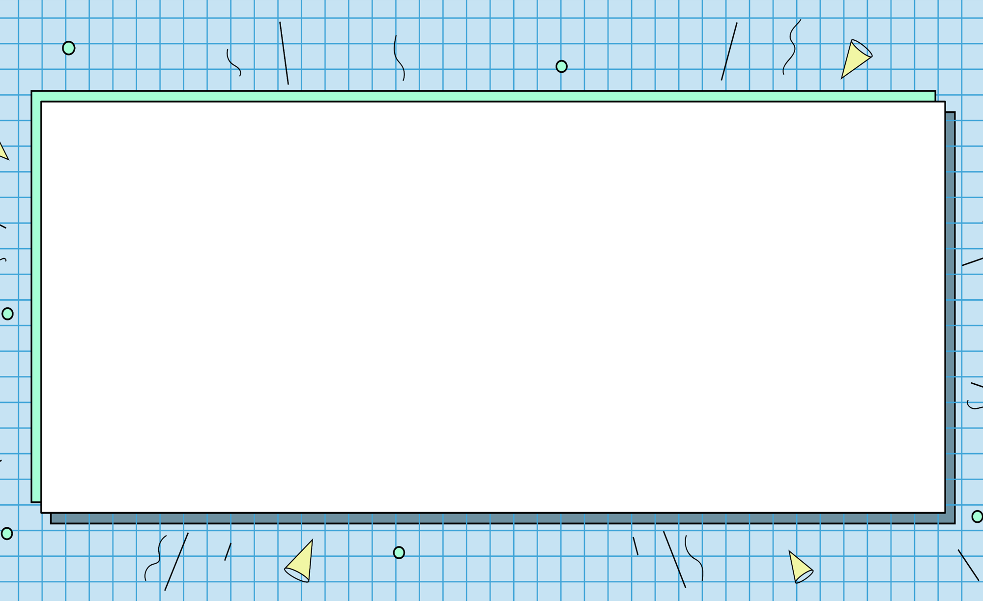

Slide 3
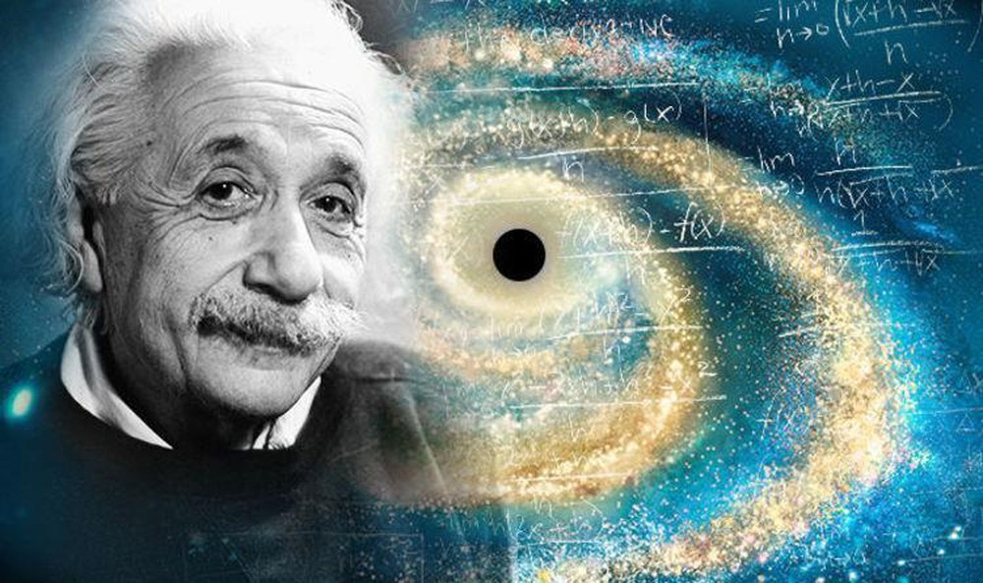
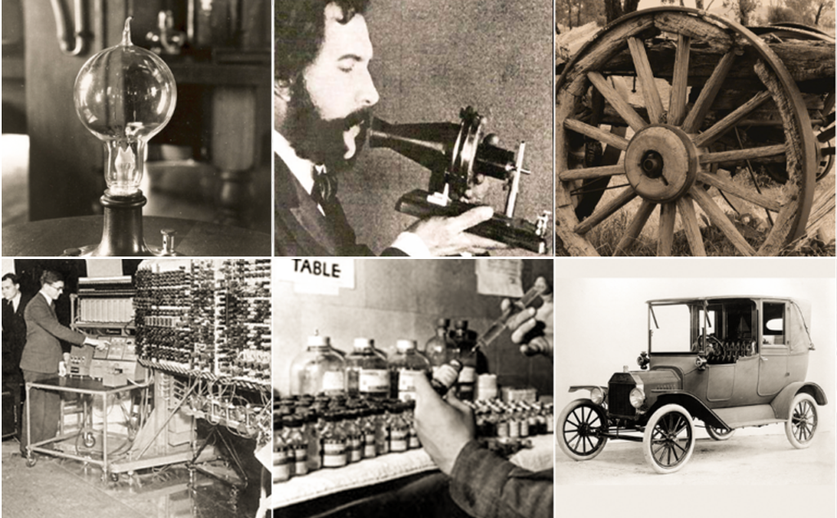
Hãy chia sẻ về những phát minh khoa học mà em biết

Slide 5
1.
Đọc sách báo viết về các thông tin khoa học và công nghệ.
Mười vạn câu hỏi vì sao là bộ sách gồm 12 tập, chứa đựng một khối lượng kiến thức khoa học đồ sộ, thuộc hầu hết các lĩnh vực khoa học tự nhiên và khoa học xã hội, được trình bày một cách dễ hiểu, sinh động.
Cuốn truyện tranh Tìm hiểu về các phát minh kể về những phát minh đầy vui nhộn, giúp các em có thêm hiểu biết về khoa học, biết trân trọng các phẩm chất đáng quý của những người làm công tác nghiên cứu khoa học.
Cuốn sách Một trăm phát minh làm nên lịch sử cung cấp những thông tin thú vị về sự ra đời của các loại dụng cụ và thiết bị hữu dụng như bóng điện, ti vi, ô tô,…

Slide 6
2. Viết phiếu đọc sách theo mẫu
PHIẾU ĐỌC SÁCH
Tên sách báo: | Tác giả: | Ngày đọc:
Nội dung chính:
Kiến thức hoặc phát minh khoa học được nói tới:
Thông tin bổ ích đối với em:
Mức độ yêu thích:

Slide 8
3. Trao đổi với bạn về những kiến thức hoặc phát minh khoa học trong sách báo mà em đã đọc

Slide 10
Chia sẻ với người thân về những thông tin bổ ích trong sách báo em và các bạn đã đọc

Slide 11
Dặn dò
Tìm thêm sách báo nói về những phát minh của nhân loại
Hoàn thành phiếu Đọc mở rộng.

